Slide 1
高 等 数 学
山东大学
二00一年七月

Slide 2
绪论
课程名称
高等数学
计划学时
56+108=164
考核形式
考试（4+7=11学分）
课堂纪律
作业问题
答疑辅导
学习方法
真、苦、巧、活
课前预习、重点听讲、简记笔记、
整理咀嚼、后作练习

Slide 3
参 考 书 目
＜工科数学分析基础＞
马知恩 等编 （高教出版社）
＜高等数学释疑解难＞
工科数学课委会编（高教出版社）
＜高等数学辅导＞
盛祥耀 等编（清华大学出版社）
＜高等数学解题方法及同步训练＞
同济大学编（同济大学出版社）
＜高等数学习题课教程＞
黄松奇 等编 （气象出版社）

Slide 4
我们这门课程叫高等数学，它的内容包括一元
和多元微积分学，无穷级数论和作为理论基础的极限理论，以及作为一元微积分学的简单应用——常微分方程。由于构成它的主体是一元函数微积分学，所以有时又称为微积分。
17世纪（1763年）Descartes建立了解析几何，同时把变量引入数学，对数学的发展产生了巨大的影响，使数学从研究常量的初等数学进一步发展到研究变量的高等数学。微积分是高等数学的一个重要的组成部分，是研究变量间的依赖关系——函数的一门学科，是学习其它自然科学的基础。

Slide 5
高等数学研究的主要对象是函数，主要研究函数的分析性质（连续、可导、可积等）和分析运算（极限运算、微分法、积分法等）。那么高等数学用什么方法研究函数呢？这个方法就是极限方法，也称为无穷小分析法。从方法论的观点来看，这是高等数学区别于初等数学的一个显著标志。
由于高等数学的研究对象和研究方法与初等数学
有很大的不同，因此高等数学呈现出以下显著特点：
概念更复杂
理论性更强
表达形式更加抽象
推理更加严谨

Slide 6
因此在学习高等数学时，应当认真阅读和深入钻研
教材的内容，一方面要透过抽象的表达形式，深刻理解基本概念和理论的内涵与实质，以及它们之间的内在联系，正确领会一些重要的数学思想方法，另一方面也要培养抽象思维和逻辑推理的能力。
学习数学，必须做一定数量的习题，做习题不仅
是为了掌握数学的基本运算方法，而且也可以帮助我
们更好地理解概念、理论和思想方法。但我们不应该
仅仅满足于做题，更不能认为，只要做了题，就算学
好了数学。

Slide 7
高等数学中几乎所有的概念都离不开极限，因此极限概念是高等数学的重要概念，极限理论是高等数学的基础理论，极限是高等数学的精华所在，是高等数学的灵魂。因此很好地理解极限概念是学习好微积分的关键，同时也是从初等数学迈入高等数学的一个重要阶梯。
极限是研究在指定的过程中某变量的变化趋势，这
里所讲的变化趋势有其明确的含义：不管所指定的变
化过程多么复杂，我们所关心的仅仅是变量变化的终
极目标，若这个终极目标存在，就称之为变量的极限
本章我们首先介绍极限理论的基本概念、运算和性
质，然后讨论函数的连续性

Slide 8
重点
极限概念，无穷小与极限的关系，极限运算法则，
两个重要极限，连续概念，初等函数的连续性，间断点及其分类
难点
极限概念及求极限的方法技巧
基本要求
①能准确叙述并深刻理解极限定义，明确其几何意
义，会用定义验证极限
②正确理解无穷小量及其与极限的关系

Slide 9
③牢固掌握极限运算法则，极限的性质，尤其是函
数 极限的保号性质
④理解极限存在准则，熟记两个重要极限及其证明
方法，灵活地运用它们及各种变形公式求极限
⑤正确理解连续概念，理解间断点的分类
⑥理解初等函数的连续性，掌握闭区间上连续函数
的性质

Slide 10
一、基本概念
1.集合:
具有某种特定性质的事物的总体.
组成这个集合的事物称为该集合的元素.
有限集
无限集
数集分类:
N----自然数集
Z----整数集
Q----有理数集
R----实数集

Slide 11
数集间的关系:
例如
不含任何元素的集合称为空集.
例如,
规定
空集为任何集合的子集.
2.区间:
是指介于某两个实数之间的全体实数.这两个实数叫做区间的端点.

Slide 12
称为开区间,
称为闭区间,
称为半开区间,
称为半开区间,
有限区间

Slide 13
无限区间
区间长度的定义:
两端点间的距离(线段的长度)称为区间的长度.
3.邻域:

Slide 15
4.绝对值:
运算性质:
绝对值不等式:
绝对值不等式的两个变形公式：

Slide 16
绝对值不等式的证明
①
两式相加得
x+y
y
②
几何直观
x
③
分四种情况验证

Slide 17
④
在复数范围内成立
为证三角不等式只须证明
为证上式，又只须证明

Slide 18
又只须证明
由基本不等式
上式是显然的
对三角不等式及其证明方法要加深印象，深刻
理解，灵活运用，后面将要讲到的极限在很多情况
下要用到三角不等式来对不等式进行放大和缩小。
同理

Slide 19
二、函数概念
例 圆内接正多边形的周长
圆内接正n 边形
O
r
)

Slide 20
定义 设x和y是两个变量，D是一个给定的数集，
若对于x ∈ D，变量y按照确定的法则总有
确定的数值和它对应，则称y是x的函数
记作
因变量
自变量

Slide 21
函数的两要素:
定义域与对应法则.
自变量
对应法则f
因变量
约定: 定义域是自变量所能取的使算式有意义的一切实数值.

Slide 22
如果自变量在定义域内任取一个数值时，对应的函数值总是只有一个，这种函数叫做单值函数，否则叫与多值函数．
定义:

Slide 23
几个特殊的函数举例
y
(1) 符号函数
1
o
x
-1
y
4 3 2 1
(2) 取整函数 y=[x]
[x]表示不超过 x 的最大整数
o
x
-4 -3 -2 -1
1 2 3 4 5
-1
阶梯曲线
-2
-3
-4

Slide 24
(3) 狄利克雷函数
y
1
•
x
o
无理数点
有理数点
(4) 取最值函数
y
y
x
x
o
o

Slide 25
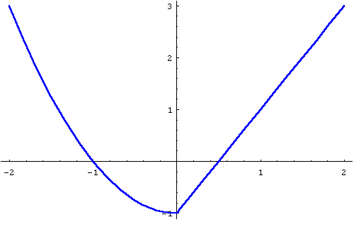
(5)绝对值函数
y
定义域R
值域
o
x
对应法则用不同的
在自变量的不同变化范围中,
式子来表示的函数,称为分段函数.

Slide 26
例1
脉冲发生器产生一个单三角脉冲,其波形如图所示,写出电压U与时间 的函数关系式.
解
单三角脉冲信号的电压

Slide 28
例2
解
故

Slide 29
三、函数的特性
1．函数的有界性:
y
y
M
M
y=f(x)
x
o
o
x
X
X
有界
无界
-M
-M

Slide 30
2．函数的单调性:
y
o
x

Slide 31
y
o
x

Slide 32
3．函数的奇偶性:
y
-x
o
x
x
偶函数

Slide 33
y
-x
o
x
x
奇函数

Slide 34
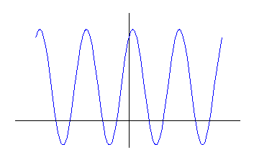
4．函数的周期性:
（通常说周期函数的周期是指其最小正周期）.

Slide 35
四、反函数
W
W
D
D

Slide 36
直接函数与反函数的图形关于直线 对称.

Slide 37
例3
解
单值函数,
有界函数,
偶函数,
不是单调函数,
周期函数(无最小正周期)

Slide 38
思考题
思考题解答
设
则
故

Slide 39
练 习 题

Slide 41
练习题答案

Slide 42
初等函数
一、基本初等函数
1.幂函数

Slide 43
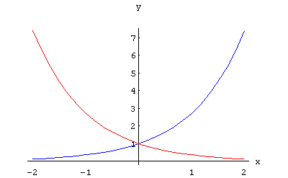
2.指数函数

Slide 44
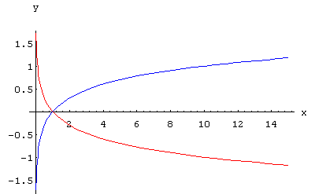
3.对数函数

Slide 45
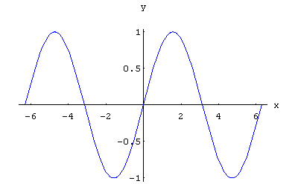
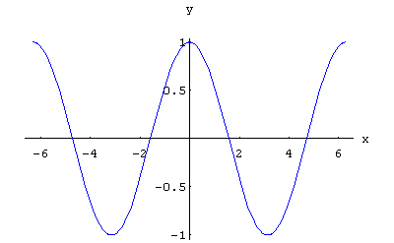
4.三角函数
正弦函数
余弦函数

Slide 46
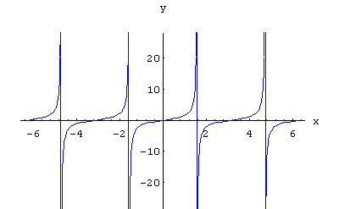
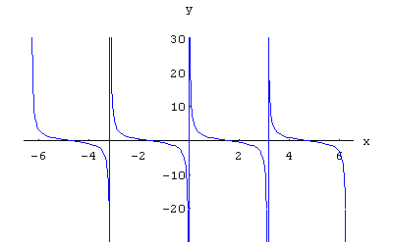
正切函数
余切函数

Slide 47
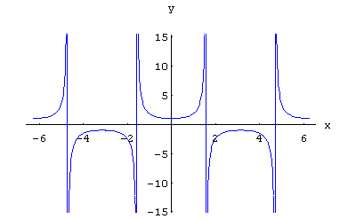
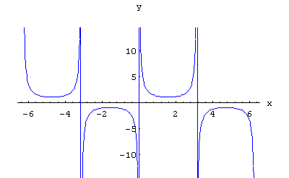
正割函数
余割函数

Slide 48
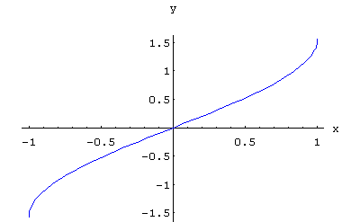
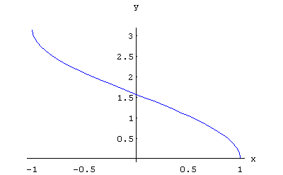
5.反三角函数

Slide 49
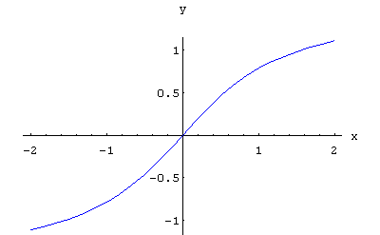
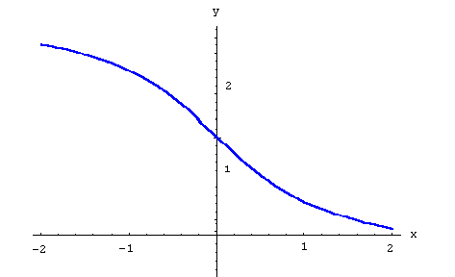
幂函数,指数函数,对数函数,三角函数和反三角函数统称为基本初等函数.

Slide 50
二、复合函数 初等函数
1.复合函数
在实际问题中，有很多比较复杂的函数是由几个
比较 简单的函数“叠置”而成的，如在简谐振动中位移y与时间 t 的函数关系
就是由三角函数
和线性函数
“叠置”而成的，

Slide 51
定义:
注意:
1.不是任何两个函数都可以复合成一个复合函数的;
——复合条件

Slide 52
复合函数的定义域
复合条件在实际应用时常取形式
内层函数的值域落在外层函数的定义域之内
2.复合函数可以由两个以上的函数经过复合构成.

Slide 53
2.初等函数
由常数和基本初等函数经过有限次四则运算和有限次的函数复合步骤所构成并可用一个式子表示的函数,称为初等函数.
例1
解

Slide 54
综上所述

Slide 55
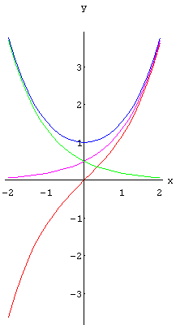
三、双曲函数与反双曲函数
1.双曲函数
奇函数.
偶函数.

Slide 56
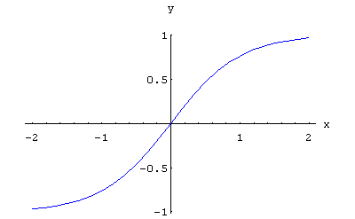
奇函数,
有界函数,

Slide 57
双曲函数常用公式

Slide 58
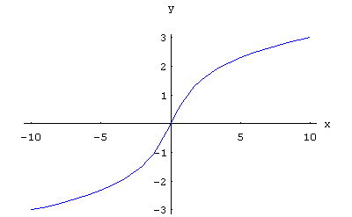
2.反双曲函数
奇函数,

Slide 59
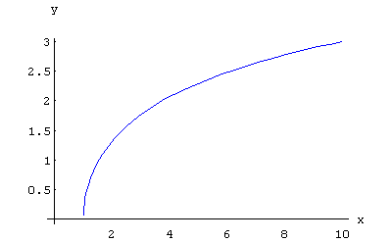

Slide 60
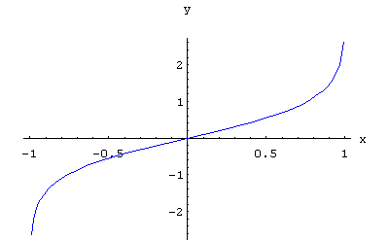
奇函数,

Slide 61
四、小结
函数的分类:
有理函数
有理整函数(多项式函数)
代数函数
有理分函数(分式函数)
初等函数
无理函数
函数
超越函数
非初等函数(分段函数,有无穷多项等函数)

Slide 62
思考题
思考题解答
不能．

Slide 63
练 习 题
一、填空题:

Slide 65
练习题答案

Slide 67
初等函数的连续性
一、四则运算的连续性
定理1
例如,

Slide 68
二、反函数与复合函数的连续性
定理2 严格单调的连续函数必有严格单调的连续反函数.
例如,
反三角函数在其定义域内皆连续.

Slide 69
定理3
证

Slide 70
将上两步合起来:
意义
1.在定理的条件下，极限符号可以与函数符号互换，即极限号可以穿过外层函数符号直接取在内层，

Slide 71
注
1.定理的条件：内层函数有极限，外层函数
在极限值点处连续
例1
解

Slide 72
例2
解
同理可得

Slide 73
定理4
注意 定理4是定理3的特殊情况.
例如,

Slide 74
三、初等函数的连续性
★
三角函数及反三角函数在它们的定义域内是连续的.
★
★

Slide 75
★
(均在其定义域内连续 )
定理5 基本初等函数在定义域内是连续的.
定理6 一切初等函数在其定义区间内都是连续的.
定义区间是指包含在定义域内的区间.

Slide 76
注意
1. 初等函数仅在其定义区间内连续, 在其定义域内不一定连续;
例如,
这些孤立点的邻域内没有定义.
在0点的邻域内没有定义.
注意 2. 初等函数求极限的方法代入法.

Slide 77
例3 求
解
它的一个定义区间是
例4
解

Slide 78
例5 求
解
不能应用差的极限运算法则，须变形
——先分子有理化，然后再求极限

Slide 80
四、小结
连续函数的和差积商的连续性.
反函数的连续性.
复合函数的连续性.
初等函数的连续性.
定义区间与定义域的区别;
求极限的又一种方法.

Slide 81
思考题

Slide 82
思考题解答
是它的可去间断点

Slide 83
函数的连续性
一、函数的连续性
1.函数的增量

Slide 84
2.连续的定义

Slide 86
例1
证
由定义2知

Slide 87
3.单侧连续
定理

Slide 88
例2
解
右连续但不左连续 ,

Slide 89
4.连续函数与连续区间
在区间上每一点都连续的函数,叫做在该区间上的连续函数,或者说函数在该区间上连续.
连续函数的图形是一条连续而不间断的曲线.
例如,

Slide 90
例3
证

Slide 91
例4 证明
证
只须证明

Slide 92
二、函数的间断点

Slide 93
1.跳跃间断点
例5
解

Slide 94
2.可去间断点
例6

Slide 95
解
注意 可去间断点只要改变或者补充间断处函数的定义, 则可使其变为连续点.

Slide 96
如例6中,
跳跃间断点与可去间断点统称为第一类间断点.
特点

Slide 97
3.第二类间断点
例7
解

Slide 98
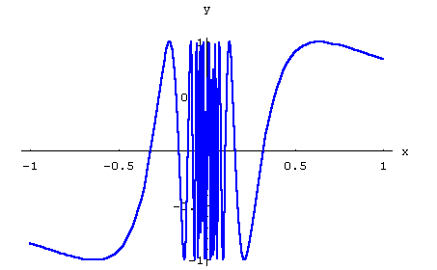
例8
解
注意 不要以为函数的间断点只是个别的几个点.

Slide 99
★
狄利克雷函数
在定义域R内每一点处都间断,且都是第二类间断点.
★
仅在x=0处连续, 其余各点处处间断.

Slide 100
★
在定义域 R内每一点处都间断, 但其绝对值处处连续.
判断下列间断点类型:

Slide 101
例9
解

Slide 102
例10 讨论
若有间断点判别其类型，并作出图形
解

Slide 104
三、小结
1.函数在一点连续必须满足的三个条件;
2.区间上的连续函数;
3.间断点的分类与判别;
第一类间断点:可去型,跳跃型.
间断点
第二类间断点:无穷型,振荡型.
(见下图)

Slide 105
y
y
第一类间断点
可去型
跳跃型
o
x
o
x
y
y
第二类间断点
o
x
o
x
无穷型
振荡型

Slide 106
思考题

Slide 107
思考题解答
且

Slide 108
但反之不成立.
例
但

Slide 109
函数极限
关于函数的极限，根据自变量的变化过程，我们主要研究以下两种情况：
一、当自变量x的绝对值无限增大时，f(x)的变化趋势，
二、当自变量x无限地接近于x₀时，f(x)的变化趋势

Slide 110

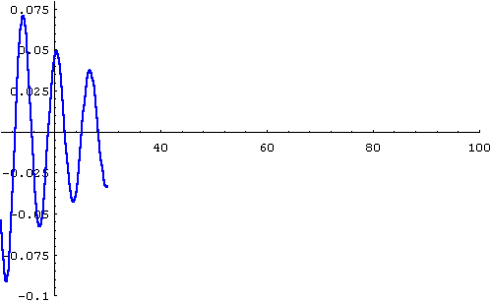
一、自变量趋向无穷大时函数的极限
播放

Slide 111
通过上面演示实验的观察:
问题:
如何用精确的数学数学语言刻划函数“无限接近”.

Slide 113
2.另两种情形:

Slide 114
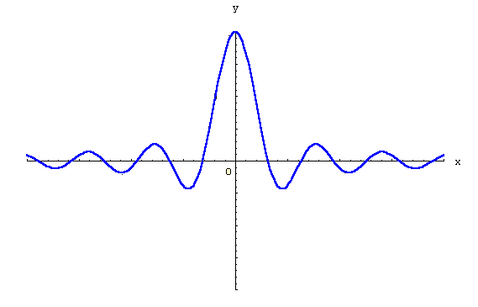
3.几何解释:

Slide 115
例1 证明
证
故不妨设|x|＞1，
而当|x|＞1时

Slide 117
二、自变量趋向有限值时函数的极限
先看一个例子
这个函数虽在x=1处无定义，但从它的图形上可见，当点从1的左侧或右侧无限地接近于1时， f(x)的值无限地接近于4，我们称常数4为f(x)当x→1 时f(x)的极限。
y
4
o
1
x

Slide 120
注
①定义习惯上称为极限的ε—δ定义其三个要素：
1⁰。正数ε，2⁰。正数δ，3⁰。不等式
②定义中
所以x →x₀时，f(x) 有无极限与 f(x)在x₀处的状态
并无关系，这是因为我们所关心的是f(x) 在x₀附近
的变化趋势，即 x →x₀时f(x) 变化有无终极目标，
而不是f(x) 在x₀这一孤立点的情况 。约定x →x₀但
x≠x₀

Slide 121
③δ＞0反映了x充分靠近x₀的程度，它依赖于ε，
对一固定的ε而言，合乎定义要求的δ并不是唯
一的。δ由不等式 |f(x) －A|＜ε 来选定，
一般地，ε越小，δ越小
2.几何解释:

Slide 122
例2 证明
证
于是
恒有
例3 设x₀＞0 证明

Slide 123
证
恒有
例4 证明
证
（不妨设ε＜1）

Slide 125
例5 证明
证
不妨设

Slide 126
注
在利用定义来验证函数极限时，也可考虑对
|f(x) －A|进行放大，放大的原则与数列时的情形完全相同。此外还须注意此时是在x=x₀的附近考察问题的，对于“附近”应如何理解，请揣摩一下。

Slide 127
3.单侧极限:
例如,

Slide 128
左极限
右极限

Slide 129
例6
证
左右极限存在但不相等,

Slide 130
三、函数极限的性质
1.局部有界性
2.唯一性
3.不等式性质（局部）
定理(保序性)

Slide 131
推论
定理(保号性)
推论

Slide 132
4.子列收敛性(函数极限与数列极限的关系)
定义
定理

Slide 133
证

Slide 134
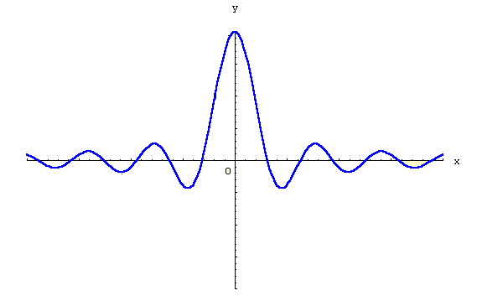
例如,
函数极限与数列极限的关系
函数极限存在的充要条件是它的任何子列的极限都存在,且相等.
Heine定理，又称归并原则

Slide 135
即
证明
设
即
恒有
再由
则对上述
有
又
故

Slide 136
设对
都有
要证
用反证法
若
即
但
现取
有
满足
即
但
此与
矛盾

Slide 137
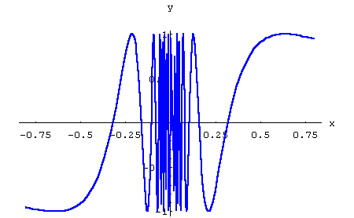
例7
证
二者不相等,

Slide 138
四、小结
函数极限的统一定义
(见下表)

Slide 139
过 程
时 刻
从此时刻以后
过 程
时 刻
从此时刻以后

Slide 140
思考题

Slide 141
思考题解答
左极限存在,
右极限存在,
不存在.

Slide 142
练 习 题
一、填空题:

Slide 144
练习题答案

Slide 146
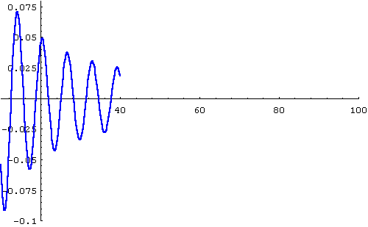

Slide 147
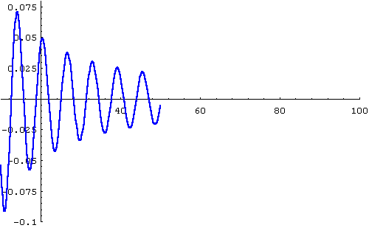

Slide 148
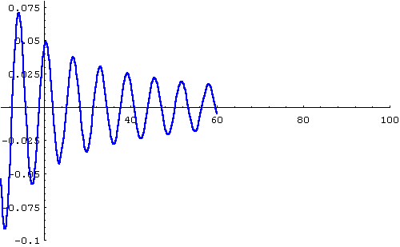

Slide 149
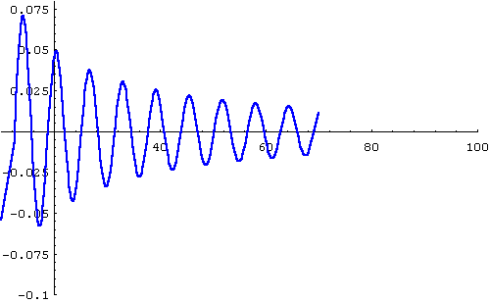

Slide 150
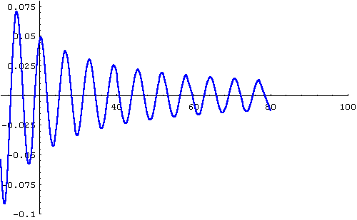

Slide 151
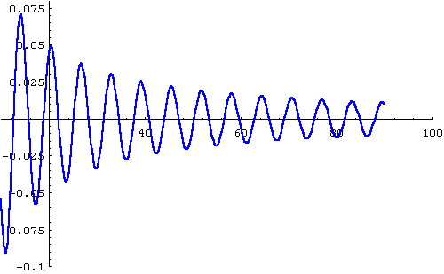

Slide 152
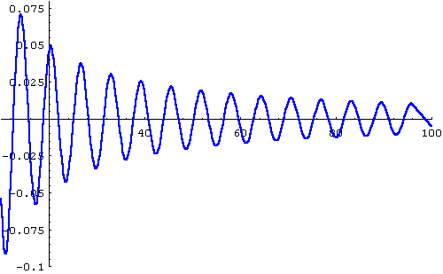
返回

Slide 153
极限存在准则
两个重要极限
本节将给出两个在后面求导数时经常要用到的重要的极限公式：
为此先介绍判定极限存在的准则

Slide 154
一、极限存在准则
1.夹逼准则
证

Slide 155
上两式同时成立,
上述数列极限存在的准则可以推广到函数的极限

Slide 156
（
）
（
）

Slide 157
准则 Ⅰ和准则 Ⅰ'称为夹逼准则.
注意:
夹逼定理示意图

Slide 158
例1
解
由夹逼定理得

Slide 159
2.单调有界准则
单调增加
单调数列
单调减少
几何解释:

Slide 160
例2
证
(舍去)

Slide 161
二、两个重要极限
(1)
首先注意到
设法构造一个“夹逼不等式”，使函数
在x=0的某去心邻域内置于具有同一极限值的两个
函数 g(x), h(x) 之间，以便应用准则Ⅰ

Slide 162

作如图所示的单位圆

Slide 163
注
此结论可推广到

Slide 164
例3
解
例4 求
解

Slide 165
例5 求
解
于是

Slide 166
(2)
定义

Slide 167
类似地,

Slide 169
注
此结论可推广到
特别有

Slide 170
例6
解
一般地
例7 求

Slide 171
解一
解二

Slide 172
三、小结
1.两个准则
夹逼准则; 单调有界准则 .
2.两个重要极限

Slide 173
思考题
求极限
思考题解答

Slide 174
极限运算法则
本节讨论极限的求法。利用极限的定义，从变量的变化趋势来观察函数的极限，对于比较复杂的函数难于实现。为此需要介绍极限的运算法则。首先来介绍无穷小。
一、无穷小
在实际应用中，经常会遇到极限为0的变量。
对于这种变量不仅具有实际意义，而且更具有理论价值，值得我们单独给出定义

Slide 175
1.定义:
极限为零的变量称为无穷小.
例如,

Slide 176
注意
1.称函数为无穷小，必须指明自变量的
变化过程；
2.无穷小是变量,不能与很小的数混淆;
3.零是可以作为无穷小的唯一的数.

Slide 177
2.无穷小与函数极限的关系:
证
必要性
充分性

Slide 178
意义
1.将一般极限问题转化为特殊极限问题(无穷小);
3.无穷小的运算性质:
定理2 在同一过程中,有限个无穷小的代数和仍是无穷小.
证

Slide 179
注意 无穷多个无穷小的代数和未必是无穷小.

Slide 180
定理3 有界函数与无穷小的乘积是无穷小.
证

Slide 181
推论1 在同一过程中,有极限的变量与无穷小的乘积是无穷小.
推论2 常数与无穷小的乘积是无穷小.
推论3 有限个无穷小的乘积也是无穷小.
都是无穷小

Slide 182
二、无穷大
绝对值无限增大的变量称为无穷大.

Slide 183
特殊情形：正无穷大，负无穷大．
注意
1.无穷大是变量,不能与很大的数混淆;
3. 无穷大是一种特殊的无界变量,但是无界变量未必是无穷大.

Slide 184
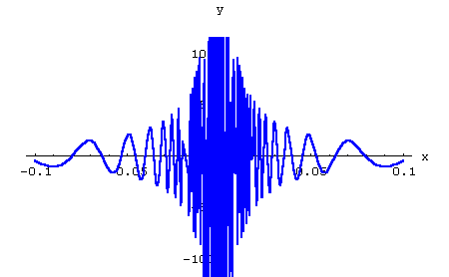
无界，
不是无穷大．

Slide 185
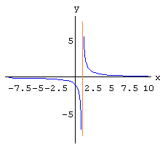
证

Slide 186
三、无穷小与无穷大的关系
定理4 在同一过程中,无穷大的倒数为无穷小;恒不为零的无穷小的倒数为无穷大.
证

Slide 187
意义 关于无穷大的讨论,都可归结为关于无穷小的讨论.

Slide 188
四、极限运算法则
定理
证
由无穷小运算法则,得

Slide 190
有界，
注
①此定理对于数列同样成立
②此定理证明的基本原则：
③(1),(2)可推广到任意有限个具有极限的函数
④ (2)有两个重要的推论

Slide 191
推论1
常数因子可以提到极限记号外面.
推论2
⑤定理的条件：
存在
商的情形还须加上分母的极限不为0
⑥定理简言之即是：和、差、积、商的极限
等于极限的和、差、积、商
⑦定理中极限号下面没有指明极限过程，是指对
任何一个过程都成立

Slide 192
五、求极限方法举例
例1
解

Slide 193
小结:

Slide 194
例2
解
商的法则不能用
由无穷小与无穷大的关系,得

Slide 195
例3
解
(消去零因子法)

Slide 196
例4
解
(无穷小因子分出法)

Slide 197
小结:
无穷小分出法:以分母中自变量的最高次幂除分子,分母,以分出无穷小,然后再求极限.

Slide 198
例5
解
先变形再求极限.

Slide 199
由以上几例可见，在应用极限的四则运算法则求
极限时，必须注意定理的条件，当条件不具备时，有时可作适当的变形，以创造应用定理的条件，有时可以利用无穷小的运算性质或无穷小与无穷大的关系求极限。
六、复合函数极限
定理 （复合函数极限运算法则——变量代换法则）

Slide 200
证
由极限定义得

Slide 201
此定理表明：
则可作代换
——极限过程的转化
注
可得类似的定理

Slide 202
六、小结
无穷小与无穷大是相对于过程而言的.
1、主要内容:
两个定义;四个定理;三个推论.
2、几点注意:
（1） 无穷小（ 大）是变量,不能与很小（大）的数混淆，零是唯一的无穷小的数；
（2）无穷多个无穷小的代数和（乘积）未必是无穷小.
（3） 无界变量未必是无穷大.

Slide 203
3.极限的四则运算法则及其推论;
4.极限求法;
a.多项式与分式函数代入法求极限;
b.消去零因子法求极限;
c.无穷小因子分出法求极限;
d.利用无穷小运算性质求极限;
e.利用左右极限求分段函数极限.

Slide 204
思考题1
思考题2
在某个过程中，若 有极限， 无极限，那么 是否有极限？为什么？

Slide 205
思考题1解答
不能保证.
例
有
思考题2解答
没有极限．
假设 有极限，
有极限，
由极限运算法则可知：
必有极限，
与已知矛盾，
故假设错误．

Slide 206
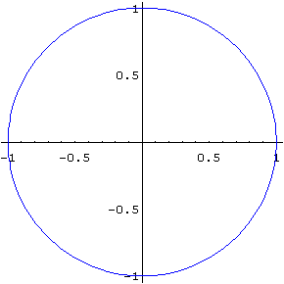
数列极限
一、概念的引入
1、割圆术：
“割之弥细，所失弥少，割之又割，以至于不可割，则与圆周合体而无所失矣”
——刘徽
播放

Slide 207
正六边形的面积
正十二边形的面积
正 形的面积

Slide 208
2、截丈问题：
“一尺之棰，日截其半，万世不竭”

Slide 209
二、数列的定义
例如

Slide 210
注意：
1.数列对应着数轴上一个点列.可看作一动点在数轴上依次取
2.数列是整标函数

Slide 211
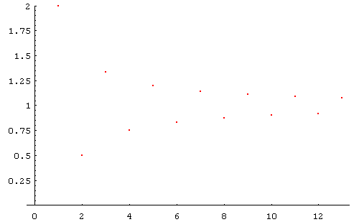
三、数列的极限
观察数列
播放

Slide 212
问题:
当 无限增大时, 是否无限接近于某一确定的数值?如果是,如何确定?
通过上面演示实验的观察:
对极限仅仅停留于直观的描述和观察是非常不够的
凭观察能判定数列
的极限是多少吗
显然不能
问题:
“无限接近”意味着什么?如何用数学语言刻划它.

Slide 213
这就是“当n无限增大时，x_{n}无限地接近于1”的实质和精确的数学描述。

Slide 214
如果数列没有极限,就说数列是发散的.

Slide 215
注
①定义1习惯上称为极限的ε—N定义，它用两个
动态指标ε和N刻画了极限的实质，用|x_{n}－a|＜ε
定量地刻画了x_{n} 与a 之间的距离任意小，即任给
ε＞0标志着“要多小”的要求，用n ＞N表示n充分
大。这个定义有三个要素：1⁰，正数ε，2⁰，正数
N，3⁰，不等式|x_{n}－a|＜ε（n ＞N）
②定义中的ε具有二重性：一是ε的任意性，二是
ε的相对固定性。ε的二重性体现了x_{n} 逼近a 时要
经历一个无限的过程（这个无限过程通过ε的任意
性来实现），但这个无限过程又要一步步地实现，
而且每一步的变化都是有限的（这个有限的变化通
过ε的相对固定性来实现）。

Slide 216
③定义中的N是一个特定的项数，与给定的ε有关。
重要的是它的存在性，它是在ε相对固定后才能确定的，且由|x_{n}－a|＜ε来选定，一般说来，ε越小，N越大，但须注意，对于一个固定的ε，合乎定义要求的N不是唯一的。用定义验证x_{n} 以a 为极限时，关键在于设法由给定的ε，求出一个相应的N，使当n ＞N时，不等式|x_{n}－a|＜ε成立。
在证明极限时ε，n，N之间的逻辑关系如下图所示
|x_{n}－a| ＜ ε
n ＞ N

Slide 217
④定义中的不等式|x_{n}－a|＜ ε（n ＞N）是指下面
一串不等式
都成立，
而对
则不要求它们一定成立
数列极限的几何意义
使得 N 项以后的所有项

Slide 218
都落在a点的ε邻域
因而在这个邻域之外至多能有数列中的有限个点
这就表明数列x_{n}所对应的点列除了前面有限个点外
都能凝聚在点a的任意小邻域内，同时也表明数列x_{n}
中的项到一定程度时变化就很微小，呈现出一种稳定的状态，这种稳定的状态就是人们所称谓的“收敛”。
注意：
数列极限的定义未给出求极限的方法.

Slide 219
例1
证明
因此
则当n ＞N时，有

Slide 220
利用定义验证数列极限，有时遇到的不等式
|x_{n}－a|＜ε不易考虑，往往采用把|x_{n}－a|放大的方法。
若能放大到较简单的式子，就较容易从一个比较简单
的不等式去寻找项数指标N
放大的原则：
①放大后的式子较简单
②放大后的式子以0为极限
例2 证明
证明

Slide 221
则当n ＞N时，有
例3
证
若q=0则上式显然成立
下证q≠0的情形

Slide 222
（不妨设ε＜1）
注
在论证极限问题时，都可以假设ε＜1，因为
若对小于1的ε已经得到项数指标N，则对于
大于1的ε上述项数指标N仍合乎定义要求。

Slide 223
例4
证

Slide 224
四、数列极限的性质
1.有界性
例如,
有界
无界

Slide 225
定理1 收敛的数列必定有界.
证
由定义,
注意：有界性是数列收敛的必要条件.
推论 无界数列必定发散.

Slide 226
2.唯一性
定理2 每个收敛的数列只有一个极限.
[分析]
直接证明较困难，采用反证法
由数列极限的几何意义，
在a的任一ε邻域内聚集着x_{n}中的无穷多个点，而在该邻域之外至多有x_{n}中的有限个点

Slide 227
证
用反证法
a ≠b不妨设a ＜ b
矛盾，这说明结论成立

Slide 228
例5
证
由定义,
区间长度为1.
不可能同时位于长度为1的区间内.

Slide 229
在数列 {x_{n} }中任意抽取无限多项并保持这些项在原数列中的先后次序，得到的数列称为子数列：
定理3
若数列x_{n} 收敛于a ，则它的任一子数列
也收敛，且极限也是a
这一定理表明的是收敛的数列与其子数列之间的关系。由此可知，若数列x_{n} 有两个子数列收敛于不同的极限值，则x_{n}一定是发散的。

Slide 230
例6
对于数列x_{n}
证
此时有

Slide 231
此时有
总之：
恒有

Slide 232
五.小结
数列:研究其变化规律;
数列极限:极限思想,精确定义,几何意义;
收敛数列的性质:有界性唯一性.

Slide 233
思考题
证明
要使
只要使
从而由
得
取
当 时，必有 成立

Slide 234
思考题解答
~
（等价）
证明中所采用的
实际上就是不等式
即证明中没有采用“适当放大” 的值

Slide 235
反而缩小为
从而 时，
仅有 成立，
但不是 的充分条件．

Slide 236
练 习 题

Slide 237
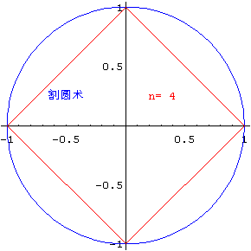

Slide 238
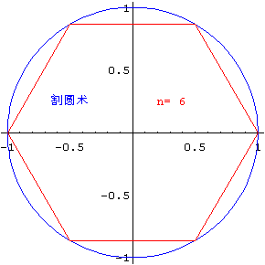

Slide 239


Slide 240
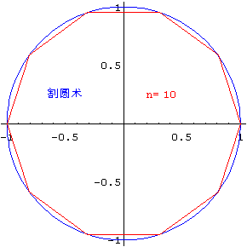

Slide 241
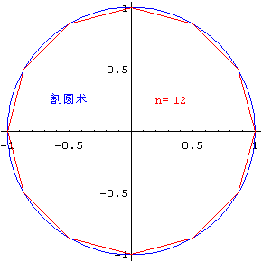

Slide 242
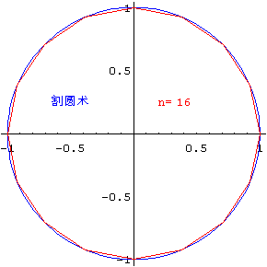

Slide 243
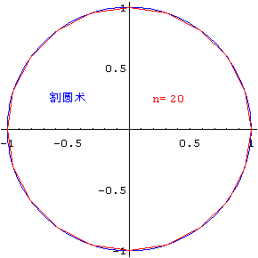

Slide 244
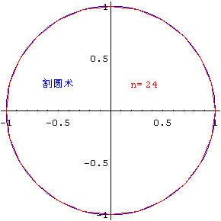

Slide 245


Slide 246
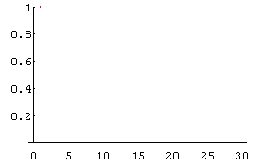
三、数列的极限

Slide 247
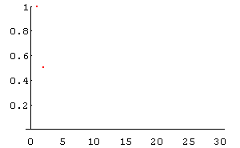

Slide 248
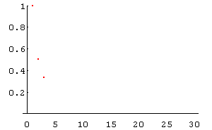

Slide 249
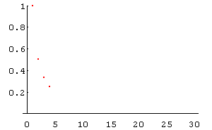

Slide 250


Slide 251
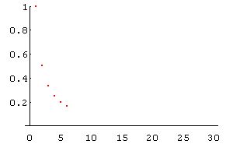

Slide 252
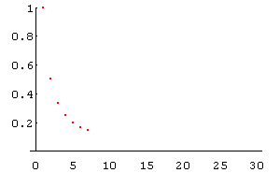

Slide 253
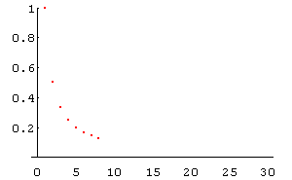

Slide 254
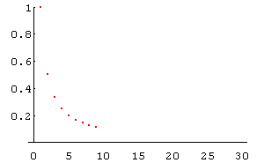

Slide 255


Slide 256


Slide 257


Slide 258


Slide 259


Slide 260


Slide 262


Slide 263


Slide 264


Slide 265


Slide 266


Slide 267


Slide 268


Slide 269


Slide 270


Slide 271


Slide 272


Slide 273


Slide 274
无穷小的比较
一、无穷小的比较
例如,
观察各极限
不可比.
极限不同, 反映了趋向于零的“快慢”程度不同.

Slide 275
定义:

Slide 276
例1
解
例2
解

Slide 277
常用等价无穷小:
注
上述10个等价无穷小（包括反、对、幂、指、三）必须熟练掌握

Slide 278
用等价无穷小可给出函数的近似表达式:
一般地有
即α与β等价
α与β互为主要部分
例如,

Slide 279
补充
高阶无穷小的运算规律

Slide 280
二、等价无穷小替换
定理(等价无穷小替换定理)
证
意义
求两个无穷小之比的极限时，可将其中的分子或分母或乘积因子中的无穷小用与其等价的较简单的无穷小代替，以简化计算。具体代换时，可只代换分子，也可只代换分母，或者分子分母同时代换。

Slide 281
例3
解
注意
不能滥用等价无穷小代换.
对于代数和中各无穷小不能分别替换.
等价关系具有：自反性，对称性，传递性

Slide 282
例4
错
解
解

Slide 283
例5
解

Slide 284
例6 求
解一
解二

Slide 285
解三
例7 求
解

Slide 286
关于1∞型极限的求法

Slide 288
三、小结
1.无穷小的比较:
反映了同一过程中, 两无穷小趋于零的速度快慢, 但并不是所有的无穷小都可进行比较.
高(低)阶无穷小; 等价无穷小; 无穷小的阶.
2.等价无穷小的替换:
求极限的又一种方法, 注意适用条件.

Slide 289
思考题
任何两个无穷小量都可以比较吗？
思考题解答
不能．
例当 时
都是无穷小量
但
不存在且不为无穷大
故当 时

